Slide 1
ШПВ по направлению
“Активное долголетие”.
Тема: «Хобби в пожилом возрасте.Чувствовать себя необходимым и иметь цель.»
Руководитель: специалист по социальной работе- Соломеина Алла Алексеевна.
Дата проведения: 21.05.2021г

Slide 2
Хобби-развлечение, занятие и увлечение.
Хобби или увлечение- вид человеческой деятельности, некое увлечение, которым занимаются на досуге, для наслаждения. Увлечение-то, чем любит заниматься человек в свободное время.Увлечение является хорошим способом борьбы со стрессом, гневом. Кроме того,увлечения зачастую помогают развить кругозор. Основная цель развлечений- помочь себе самореализоваться. Существует огромное количество хобби по своему виду и содержанию, т.е. виды хобби.

Slide 3
АКТИВНЫЕ ВИДЫ УВЛЕЧЕНИЙ
Туризм
Охота
Рыбалка
Танцы
Спорт
Игра в любительском театре
Наблюдение за птицами
Пейнтбол

Slide 4

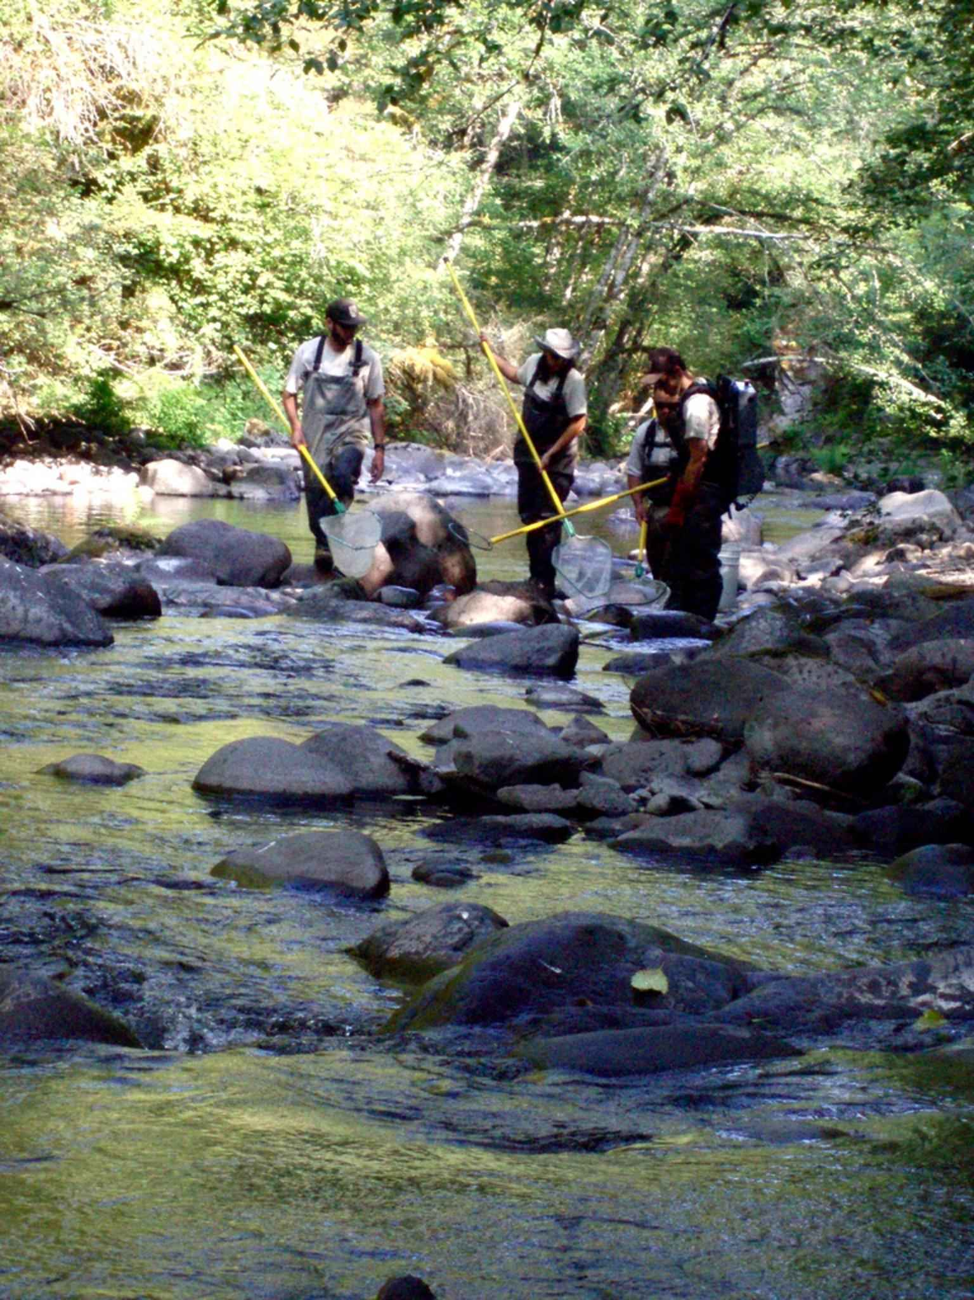


Slide 5
“ДОМАШНИЕ “ ХОББИ
1.Коллекционирование 9.Чтение
2.Цветоводство 10.Интеллектуальные игры
3.Садоводство 11.Пение, караоке
4.Рукоделие 12.Любительская живопись.
5.Кулинария 13.Моделизм
6.Настольные игры 14.Шахматы
7.Игра на музыкальном инструменте
8.Шахматы

Slide 6

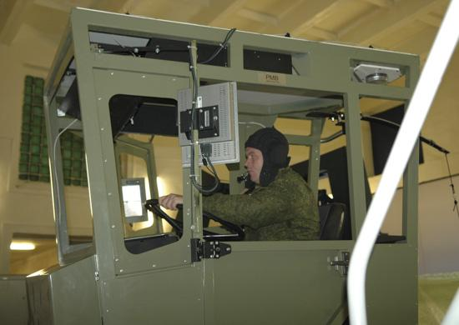
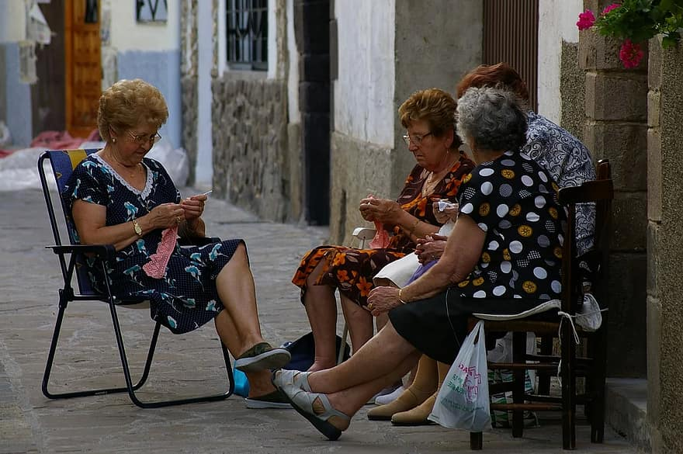
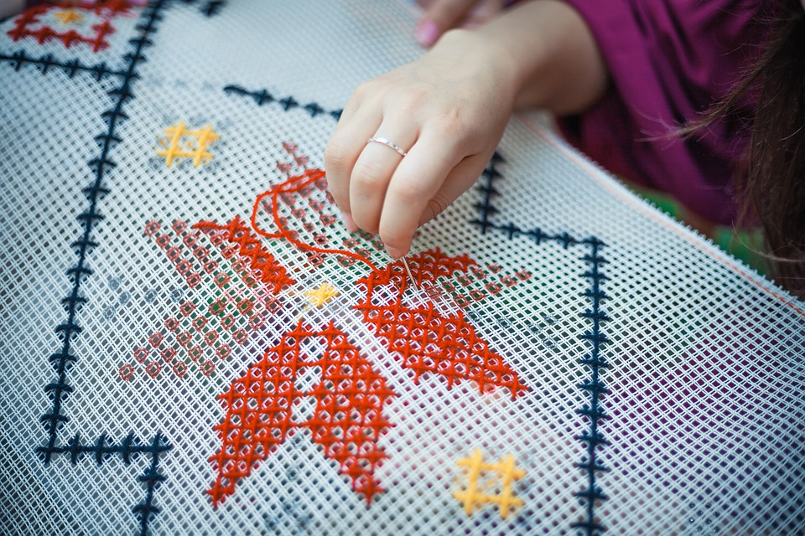

Slide 7
ЗНАЧЕНИЕ ХОББИ В ПОЖИЛОМ ВОЗРАСТЕ
Часто люди после выхода на пенсию начинают страдать от скуки. Привыкнув быть постоянно занятыми, они не могут найти себе место, чувствуют себя ненужными. От этого у пожилых людей ухудшается настроение, вплоть до депрессии,появляются проблемы со здоровьем. Простой способ избежать ситуации- найти хобби, которое позволит им оставаться активными и здоровыми.
Иметь любимое занятие очень правильно и важно.Когда вы занимаетесь любимым делом, вы расслабляетесь, проходит напряжение. Вы эмоционально расслаблены и это приносит огромную пользу вашему самочувствию и вашей нервной системе.Многие увлечения,например, чтение книг,вязание, помогают развитию памяти. А такие занятия, как ходьба, бег, танцы, позволяют сохранить хорошую физическую форму. Хобби помогает справиться с депрессией,которая имеет место у пожилых , и избежать стресса.Самое главное-это найти дело себе по душе.

Slide 8
ВАЖНЫЕ РЕКОМЕНДАЦИИ В
ПОИСКЕ НОВОГО ХОББИ.
Определитесь, что вам действительно нравиться.
Изучите свои сильные и слабые стороны. Возможно найдутся проблемные качества, которые вы хотели бы подкорректировать.
Как у вас дела с финансами? Возможно вам подойдет дорогое увлечение, но не забывайте,что существует много бюджетных вариантов.
Не бойтесь делать то, что вас пугает и кажется неинтересным.
Не забывайте пользоваться интернетом и местной библиотекой. На просторах интернета можно найти много полезных советов, а библиотека была всегда местом интересных открытий и знакомств.Возможно вам повезет обрести новое хобби или узнать что-то новое.

Slide 9
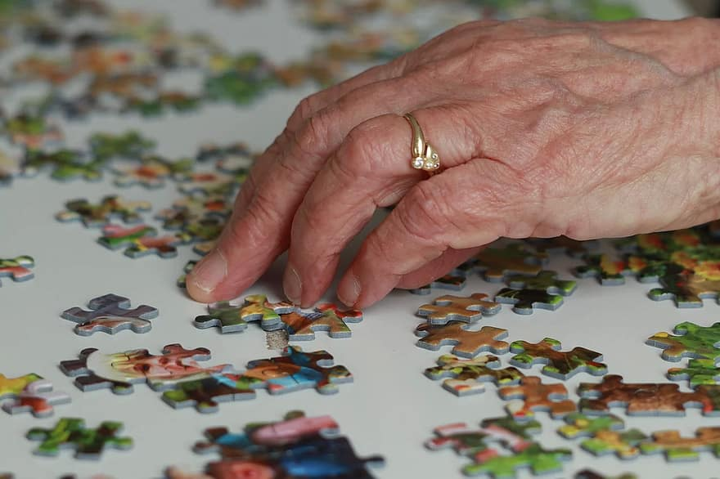
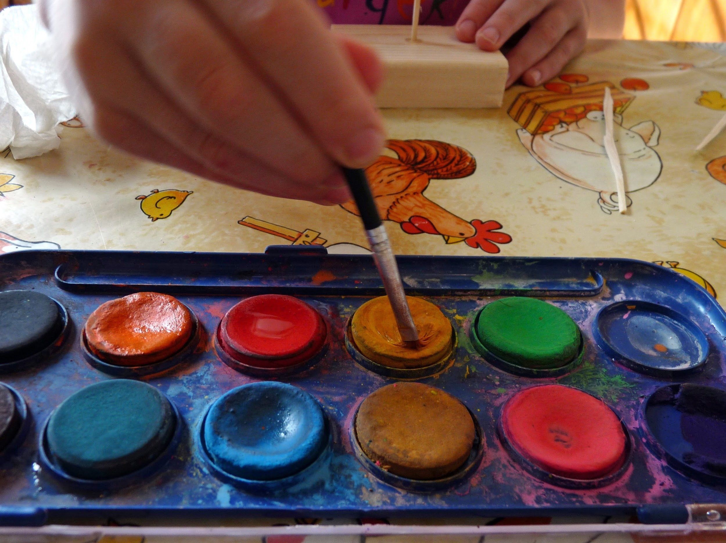
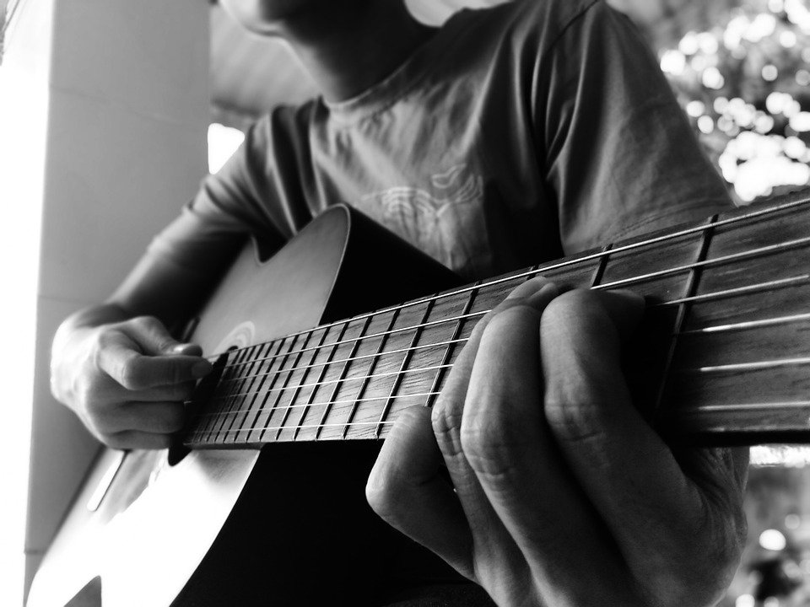
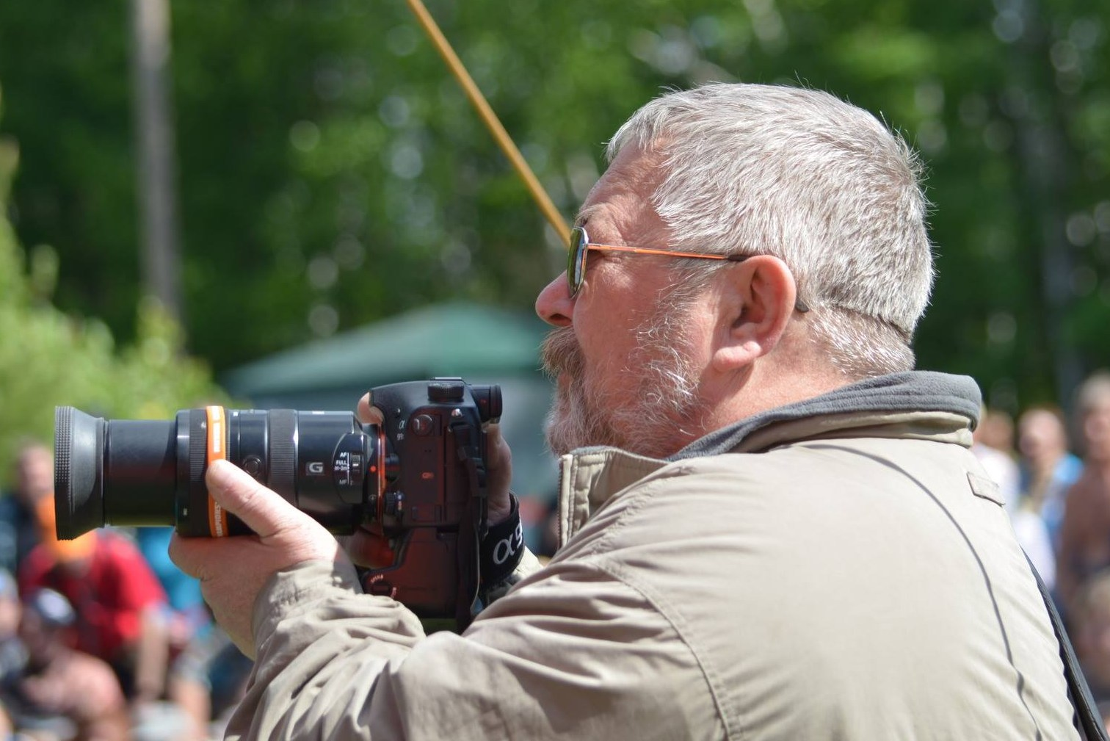

Slide 10


ХОББИ: примеры для души.
Мы расскажем о самых интересных занятиях в домашних условиях.Они подойдут для многих людей,а для любителей посидеть дома это станет интересным времяпровождением и послужит замечательным расслаблением.
*Гидропоника. Это подойдет для любителей выращивать разные растения, но этот метод необычный.Растения сажают в раствор питательных солей и грунт тут совсем не нужен. таким способом можно выращивать кактусы,шалфей,шпинат и даже мяту.

Slide 11
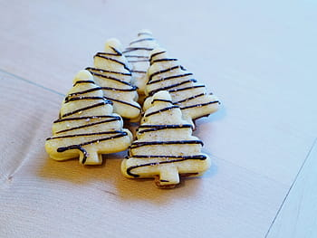
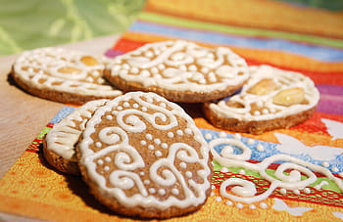
Роспись пряников.Это увлекательное хобби давно забыли, но существуют люди,которые стараются возродить древнее хобби.Для этого нужна фантазия и желание творить.Такое хобби считается малобюджетным, ведь для него нужны обычные пряники,пищевой краситель и сахарная глазурь.

Slide 12

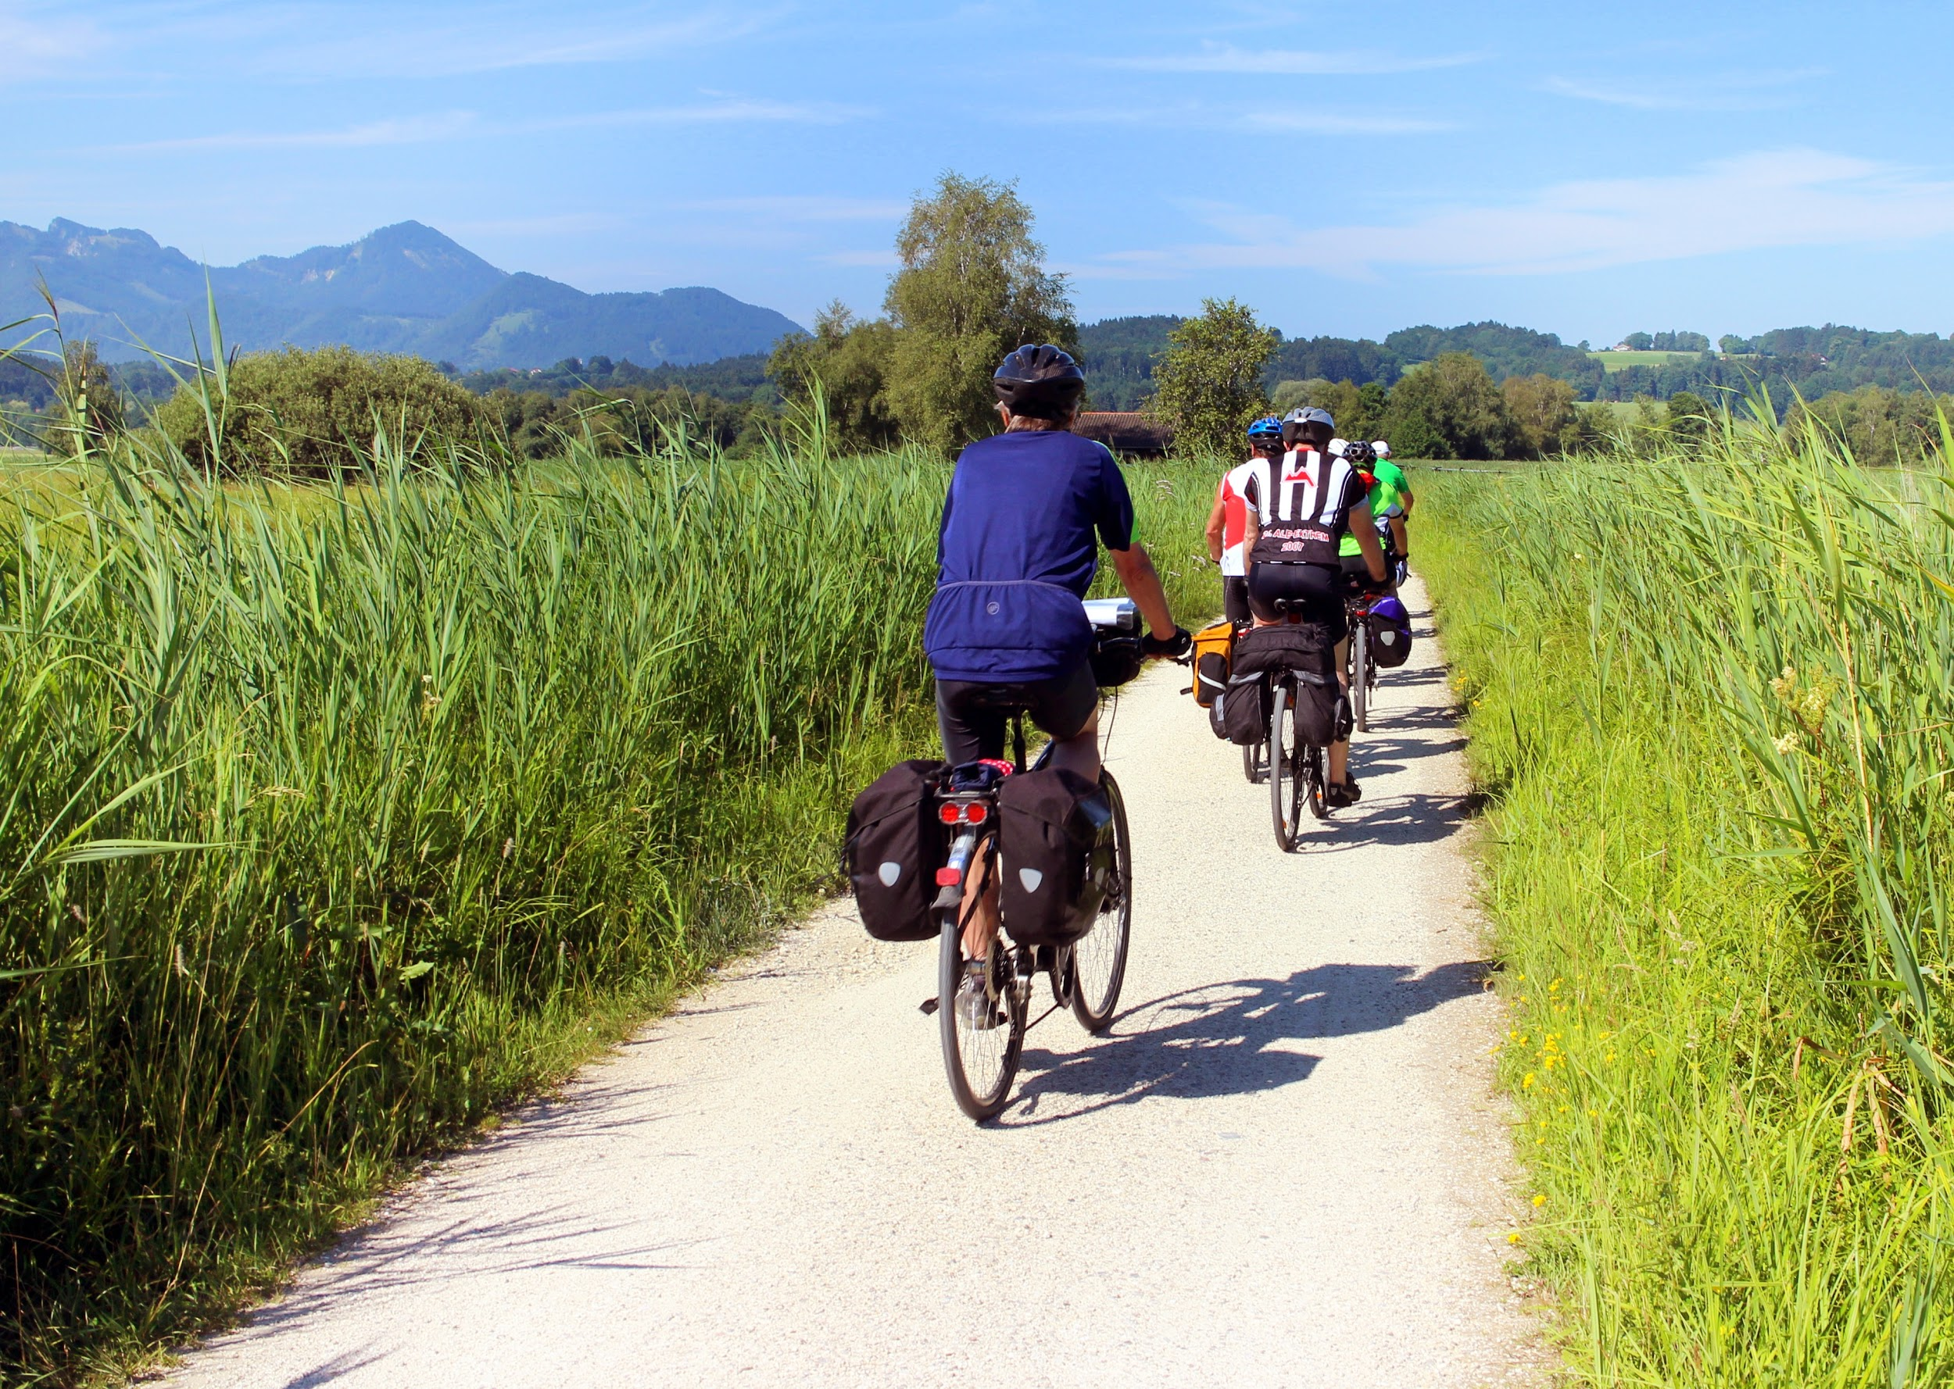
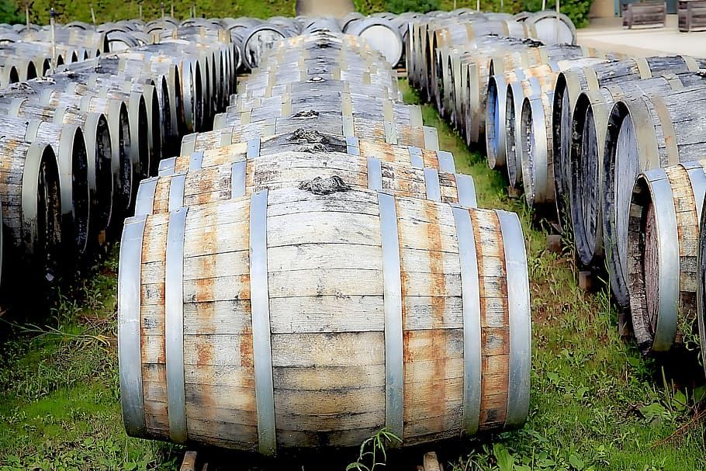
В осеннее время можно посещать заброшенные города и устраивать велосипедные туры. Вместе с внуками собирать осенние листья и создавать шикарные гербарии.Сбор винограда и яблок превращается не только в увлекательное хобби, но и способно перерасти в приготовление вина.

Slide 13
Когда человек самоорганизован, он имеет определенную цель в жизни. Занятие любимым делом во многом помогает пожилому человеку самоорганизоваться, а значит иметь возможность управлять своей жизнью и чувствовать себя необходимым в обществе. Многие пожилые люди с большим удовольствием принимают участие в различных общественных делах, в творческих организациях и клубах по интересам, делятся своим творчеством и фантазией, музыкальными способностями.Когда у человека есть цель-он сохраняет жизнеспособность и познает мир. Цель найти любимое занятие, выйдя на пенсию, это стремление жить дальше, использовать свою жизненную энергию для создания и овладения чем-то новым и интересным!

Slide 14
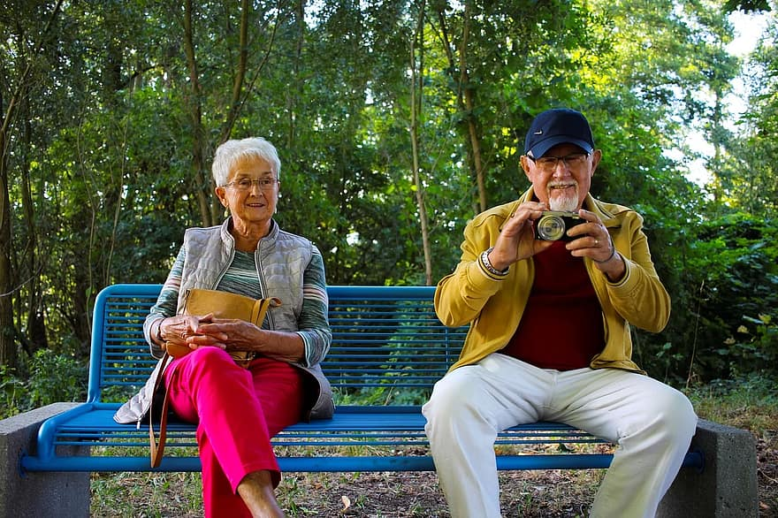

Slide 15
ЗАКЛЮЧЕНИЕ.
Наличие хобби улучшает работу сердца даже при патологиях и благоприятно влияет на мозг. Доказано,что хобби, которому отдают много времени, увеличивает шансы избежать деменции и способно замедлить дегенеративные процессы в мозге, в некотором роде даже омолаживая организм и продлевая жизнь. Специалисты полагают, что люди, занимаясь своими увлечениями, чувствуют себя лучше физически, меньше подвержены депрессии и выглядят лучше чисто визуально.

Slide 16
Спасибо за внимание!

